Slide 1
UM MÉTODO PARA CLASSIFICAÇÃO DE DADOS BASEADO NOS K-VIZINHOS MAIS PRÓXIMOS PARA O RECONHECIMENTO DE CARACTERES
Apresentado por:
Amanda, Brenda, Bruno, Jhon, Jonnyfer, Paulo
Profa. Cassiana Fagundes da Silva
Disciplina: Eletiva - Inteligência Artificial

Slide 2
ROTEIRO
Introdução
Reconhecimento De Caracteres Manuscritos E Suas Abordagens
A Classificação De Dados E Seus Algoritmos
Pré-processamento
Método Proposto
Resultados Computacionais

Slide 3
INTRODUÇÃO
Atender à crescente demanda por extração, interpretação e/ou relacionamentos de informações, torna-se necessária a utilização do processo de descoberta de conhecimento em bases de dados (KDD, do inglês Knowledge Discovery in Database).

Slide 4
RECONHECIMENTO DE CARACTERES MANUSCRITOS E SUAS ABORDAGENS
Atualmente ainda há dificuldades com o reconhecimento de caracteres, seja ele um caráter manuscrito ou impresso.

Slide 5
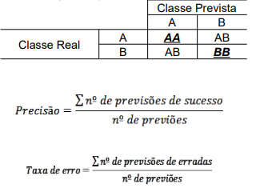
A CLASSIFICAÇÃO DE DADOS E SEUS ALGORITMOS
A mineração de dados nada mais é que uma das etapas do KDD, a qual aplica algoritmos para análise e descoberta de padrões ou modelos de dados.

Slide 6
PRÉ-PROCESSAMENTO
O pré-processamento, que consiste em uma etapa de extrema relevância no processo do KDD, é aplicado com o objetivo de preparar os dados de maneira apropriada para a mineração.

Slide 7
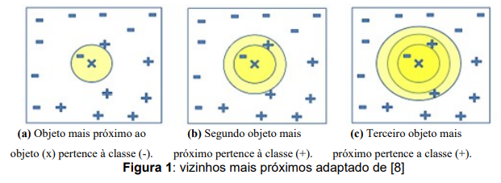
MÉTODO PROPOSTO
O algoritmo k-NN atua na classificação de objetos desconhecidos, isto é, objetos ainda sem classe, baseando-se na comparação com objetos similares que foram previamente classificados.

Slide 8
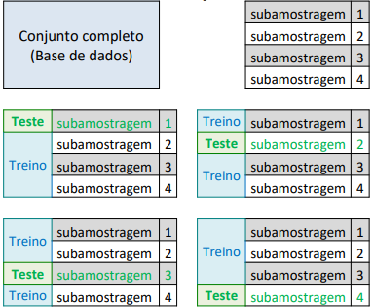
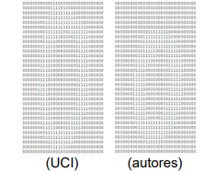
RESULTADOS COMPUTACIONAIS
MÉTODO DE VALIDAÇÃO CRUZADA | K-FOLD

Slide 9
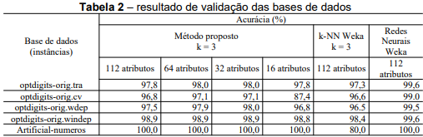

RESULTADOS COMPUTACIONAIS

Slide 10
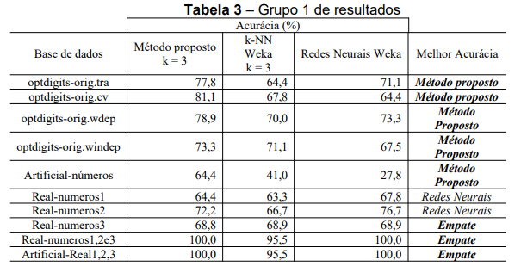
RESULTADOS COMPUTACIONAIS

Slide 11
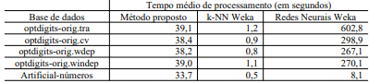
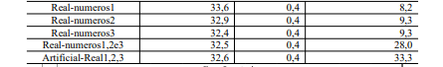
RESULTADOS COMPUTACIONAIS

